Slide 1

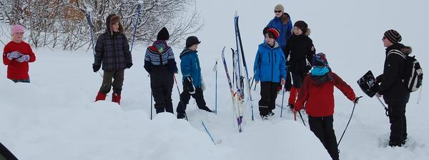
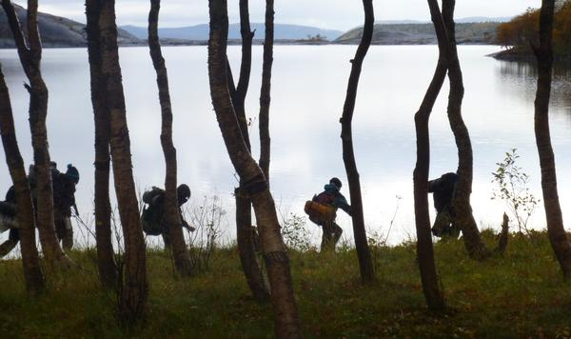
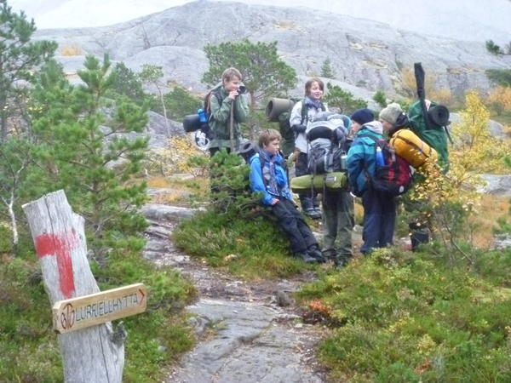
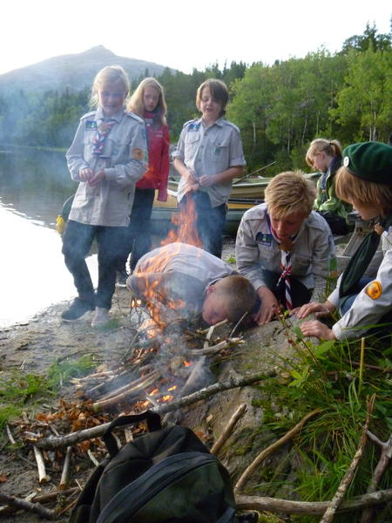
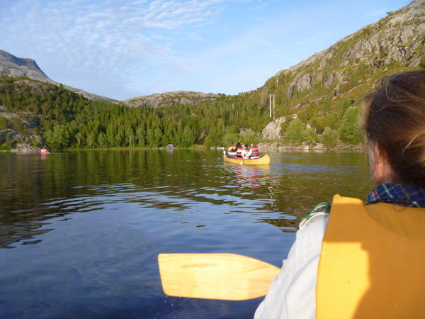
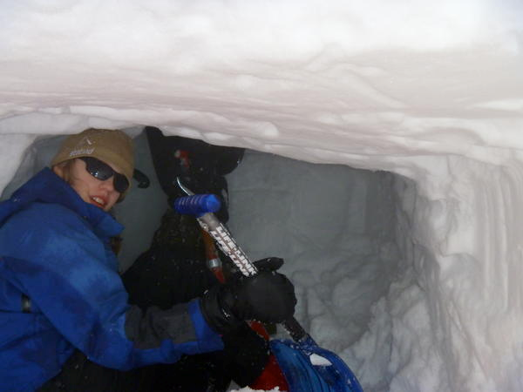
Vennskap
Samarbeid
Friluftsliv
Har du lyst til å være med?????
Ta kontakt med oss
http://1.tverlandet.speidergruppe.org
Eller
1.tverlandet@hotmail.no
Bildene er hentet fra aktiviteter i 1.Tverlandet speidergruppe
Opplevelser

